Slide 1
Учимся рассуждать Знакомство с построением рассуждения
Что значит - рассуждать?
Важны ли эти умения?

Slide 2
Учебные задачи
1. Уточнить, для чего нужен
текст-рассуждение
2. Познакомиться с особенностями
строения рассуждения
3. Выявить языковые особенности
рассуждения

Slide 3
Тексты, в которых что-то объясняем,
доказываем ,
о чем-то размышляем,
делаем выводы,
называем РАССУЖДЕНИЕМ

Slide 4
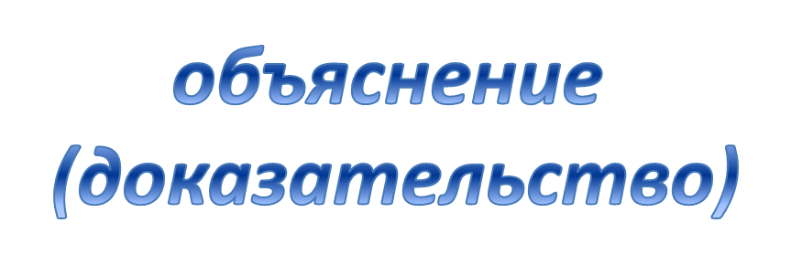
мысль

Slide 5
Иван Семёнов – несчастный, а может быть, самый несчастный человек на белом свете. Почему? Да потому, что Иван не любит учиться. Вот и стала для него жизнь – сплошная мука.

Slide 6
[Иван Семёнов – несчастный, а может быть, самый несчастный человек на белом свете. Почему? [Да потому, что Иван не любит учиться. [Вот и стала для него жизнь – сплошная мука.

Slide 7
построение текста-рассуждения
1. Мысль
потому что
так как
2. Объяснение, доказательство
вот почему
поэтому
вот и
значит
3. Вывод

Slide 8
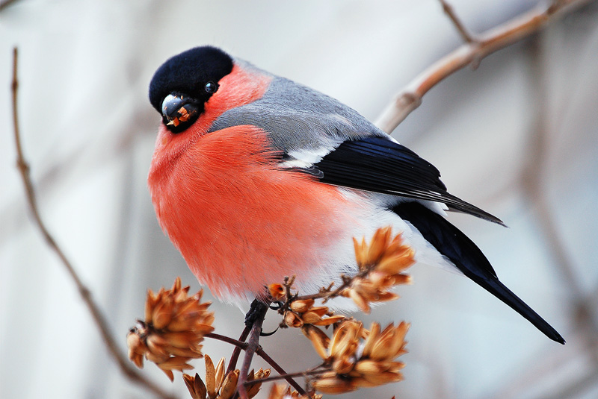

Slide 9
Спасибо
за сотрудничество

